Slide 1
Maven,JAVA,Spring
Alex 2021.01.28

Slide 2
大綱
第一個WEB服務
建立資料庫ORM
事務概念
第一個CRUD

Slide 3
插曲
廣度吸收:
  有物混成，先天地生。寂兮寥兮，獨立而不改，周行而不殆，可以為天下母。吾不知其名，字之曰道，強為之名，曰大。大曰逝，逝曰遠，遠曰反。故道大，天大，地大，王亦大。域中有四大，而王居其一焉。人法地，地法天，天法道，道法自然。

Slide 4
插曲
廣度吸收:
  https://www.managertoday.com.tw/(經理人)
  https://qcon.infoq.cn/2021/beijing (QCon)
  http://tw.gitbook.net/spring/index.html (極客書)
  https://blog.csdn.net/nav/java (CSDN)

Slide 5
第一個WEB服務
maven web服務:
  建立一個web maven服務。
  上傳到GIT分支。
  打包成War部屬。

Slide 6
第一個WEB服務
建立一個web maven服務:
  建立一個GIT遠端資源。
  http://10.64.71.201/dashboard/projects
  Project name→輸入專案名稱
  New project →Internal→Create project

Slide 7
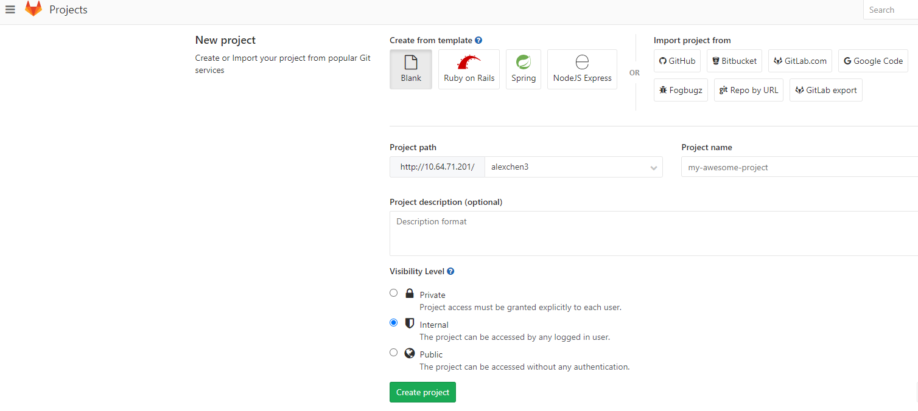
第一個WEB服務
建立一個web maven服務:
輸入project名稱

Slide 8
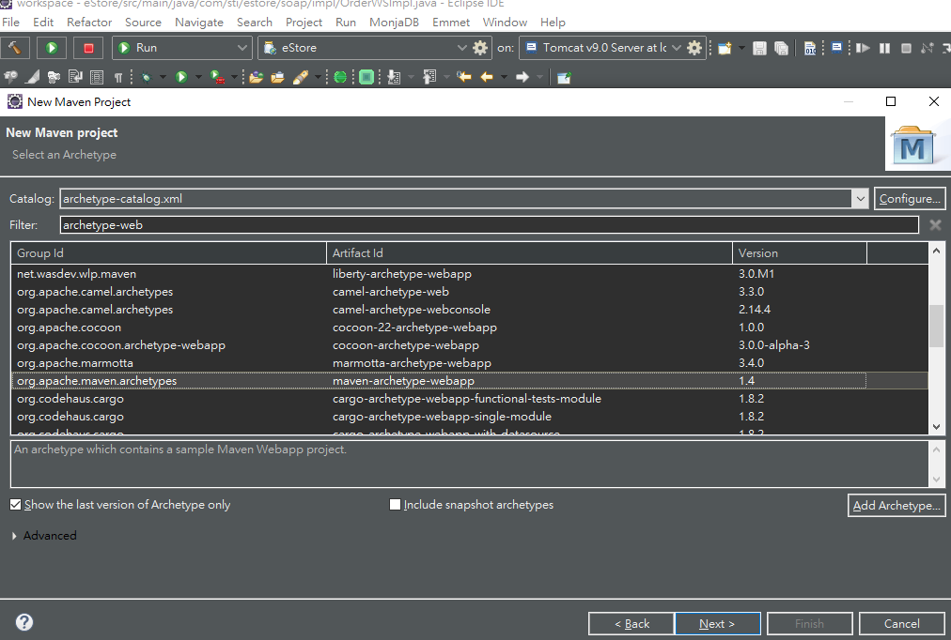

第一個WEB服務
建立一個web maven服務:
  new→Project→Maven→Maven Project
  Next→
輸入關鍵字

Slide 9
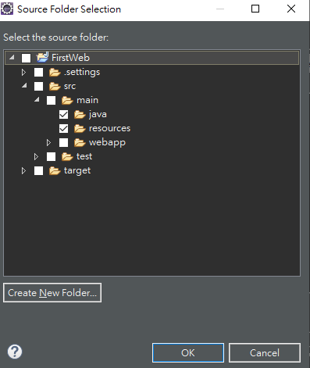
第一個WEB服務
建立一個web maven服務:
  Project→右鍵→properties→左側列表點擊”Java Build Path”→點擊Source→remove全部的path。
  步驟3相同，但此時新增path
    如右圖。

Slide 10
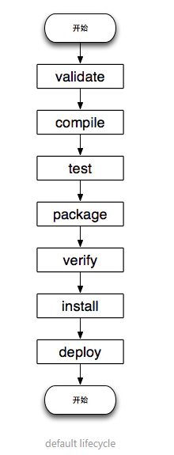
第一個WEB服務
建立一個web maven服務:
  maven生命週期，根據下達指令
  決定從哪個鏈開始往下執行，
  常用mvn –X clean install。

Slide 11
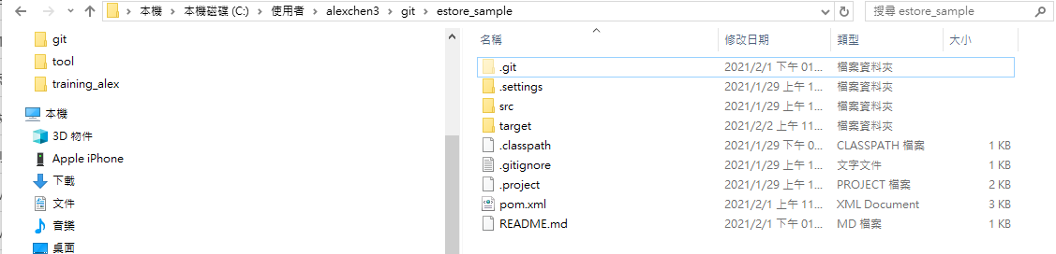
第一個WEB服務
上傳到GIT分支:
  專案位置中的.git代表已交由GIT Server進行版本控管。

Slide 12
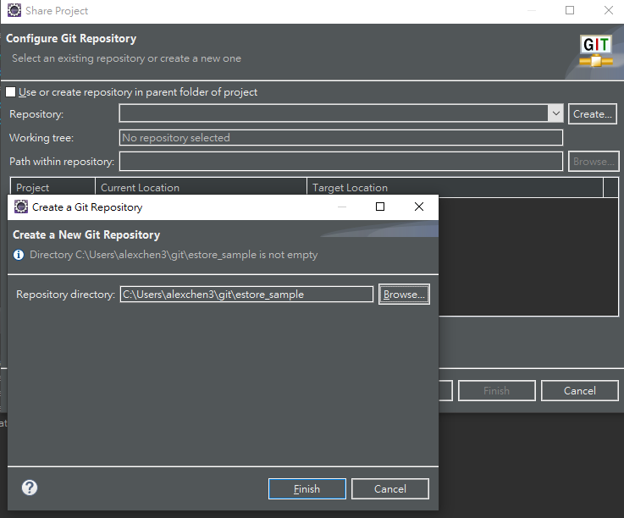
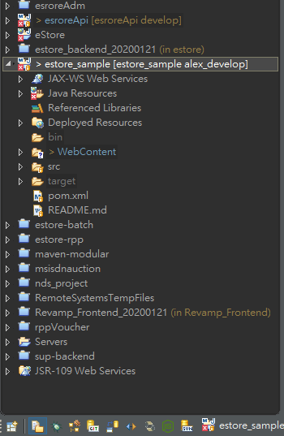
第一個WEB服務
上傳到GIT分支:
  專案右鍵→Team→Share Project→Git

Slide 13
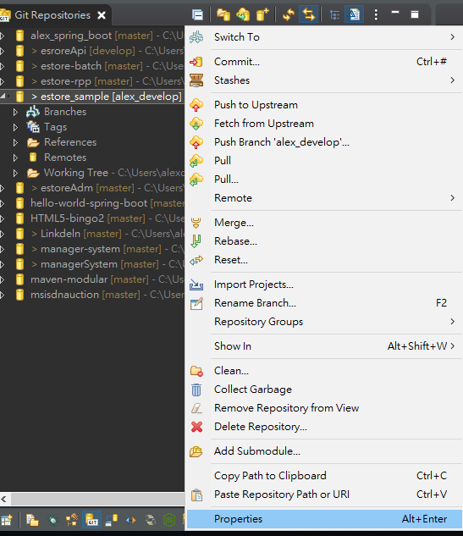
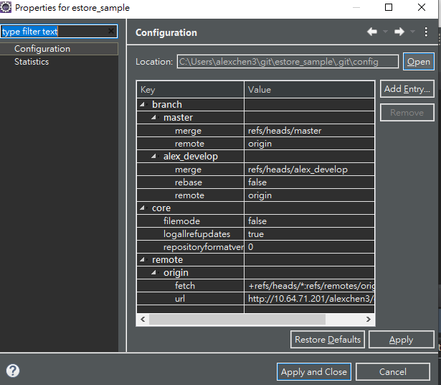
第一個WEB服務
上傳到GIT分支:

Slide 14
第一個WEB服務
上傳到GIT分支:
  輸入遠端GIT位置
[remote "origin"]
url = http://10.64.71.201/alexchen3/estore_sample.git
fetch = +refs/heads/*:refs/remotes/origin/*

Slide 15
第一個WEB服務
上傳到GIT分支:
  輸入遠端GIT位置
[remote "origin"]
url = http://10.64.71.201/alexchen3/estore_sample.git
fetch = +refs/heads/*:refs/remotes/origin/*

Slide 16
建立資料庫ORM
建立資料表。
建立main class連線測試環境。
建立ORM。

Slide 17
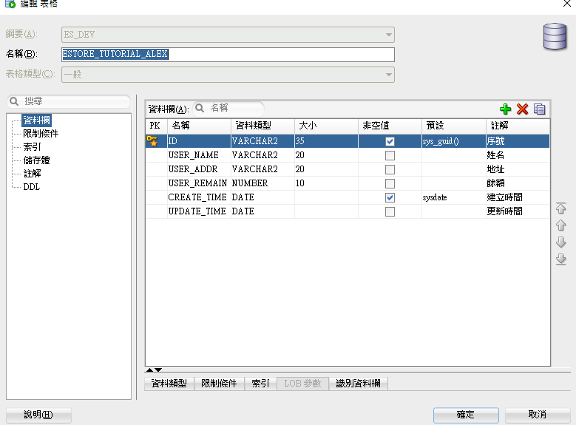
建立資料庫ORM
建立資料表

Slide 18
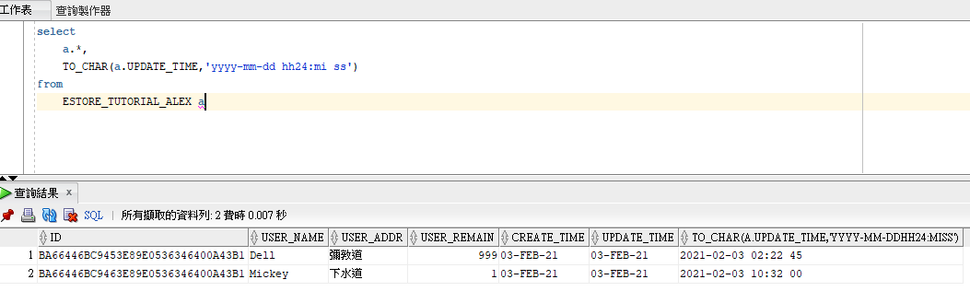
建立資料庫ORM
建立資料表

Slide 19
建立資料庫ORM
建立main class連線測試環境

Slide 20
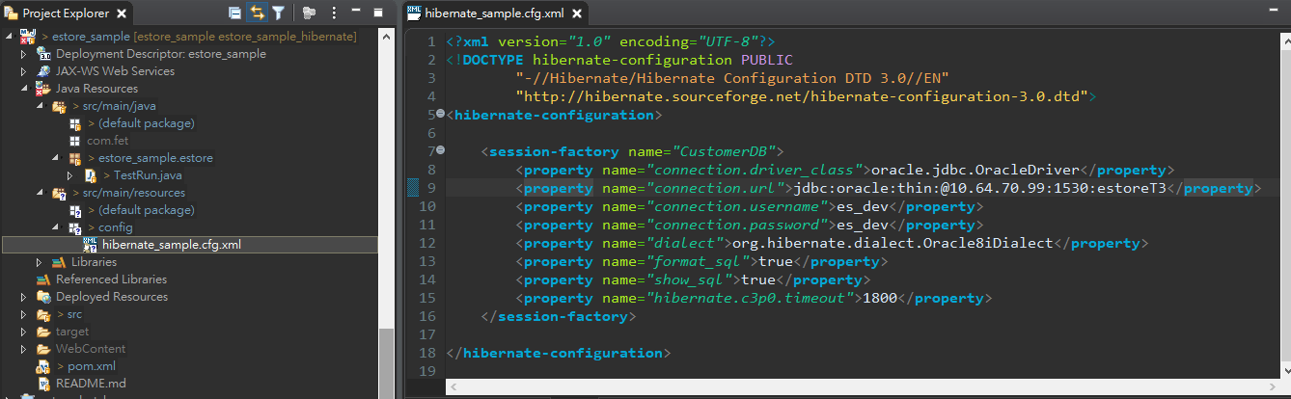
建立資料庫ORM
建立第一個Hibernate
  連線設定。

Slide 21
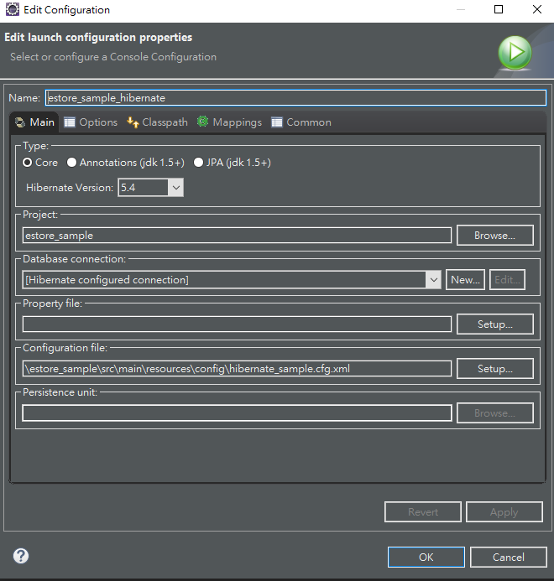
建立資料庫ORM
建立第一個Hibernate
  Hibernate tool載入連線資訊。

Slide 22
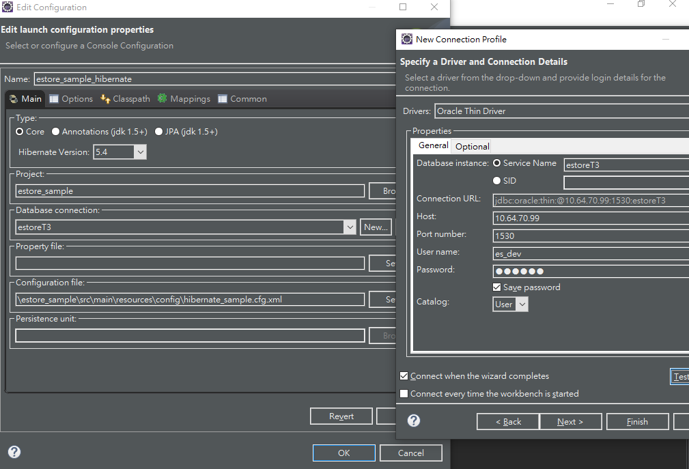
建立資料庫ORM
建立第一個Hibernate

Slide 23
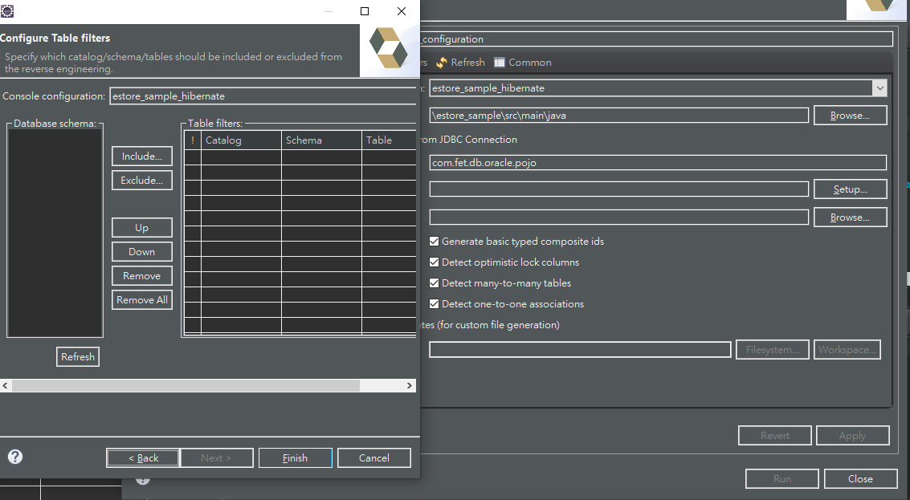
建立資料庫ORM
建立第一個Hibernate

Slide 24
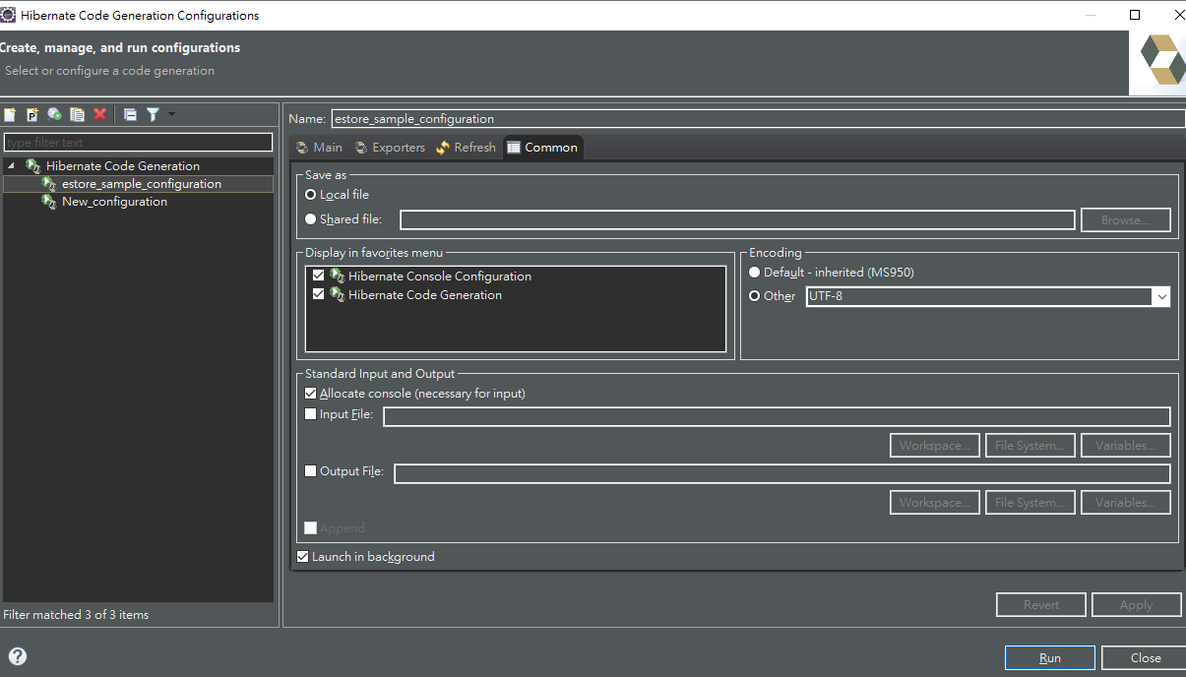
建立資料庫ORM
建立第一個Hibernate

Slide 25
建立資料庫ORM
建立第一個Hibernate

